Slide 1
記賬助手(第8組)
組員：江凱倫_01057063, 廖怡涵_01157301，岳紀伶_01057113，
尤紫謙_01057125

Slide 2
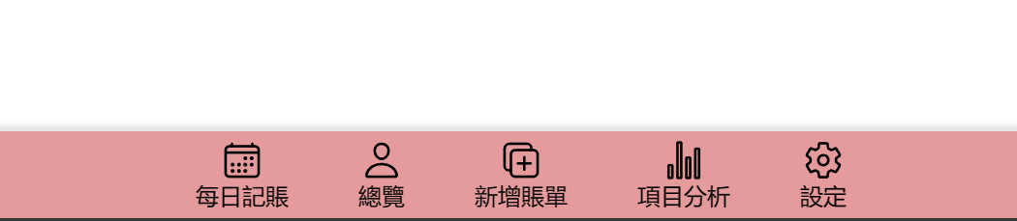
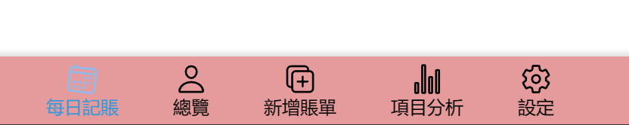
Tab Navigation
效果如下：

Slide 3

記賬日志icon所鏈接的畫面
紅色上面的部分為日曆，粉色下面部分為當天所記錄的資料

Slide 4

賬戶總覽icon所鏈接的畫面
黃色部分為剩下的收入餘額
粉色部分為查詢當天或當月的圖表
紅色部分為圖表
綠色部分為資訊

Slide 5
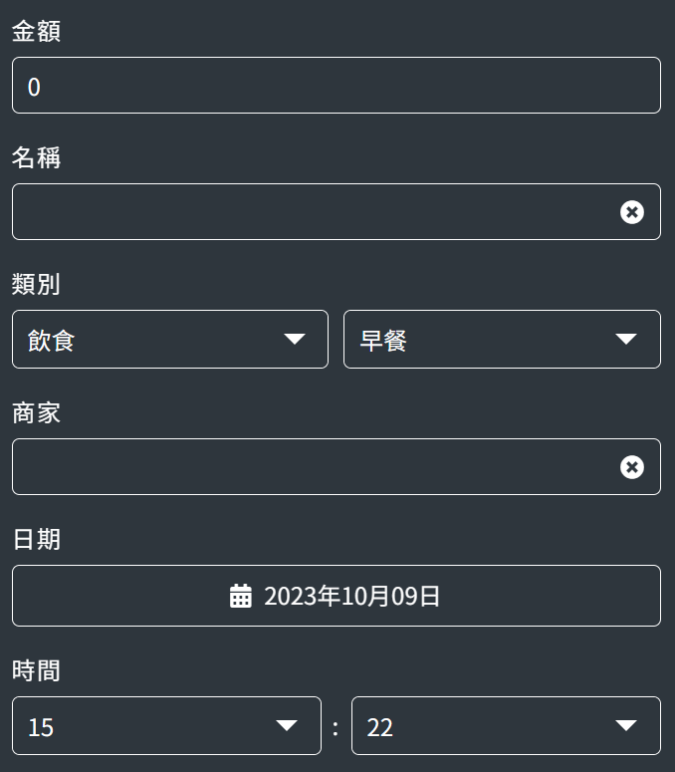
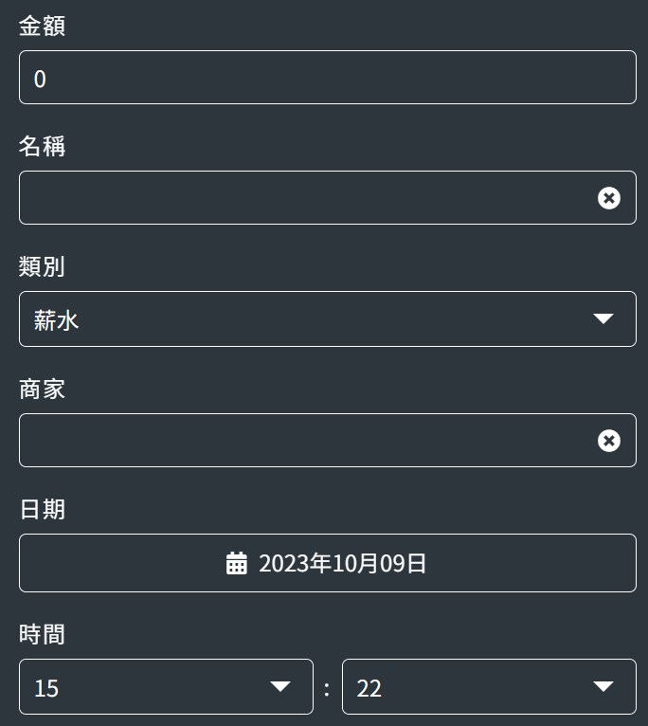
新增賬單icon所鏈接的畫面
新增記賬部分可記錄支出和收入部分
左為支出右為收入

Slide 6

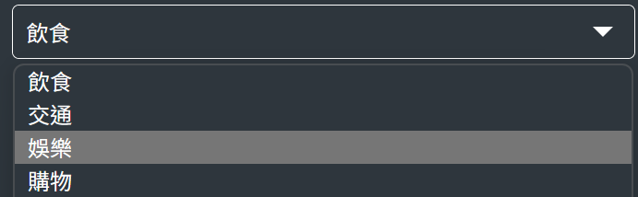
項目分析icon所以鏈接的畫面
用圖標方式來呈現所消費記錄的類別
圖表

Slide 7
設定icon所鏈接的畫面
可刪除資料
開發者資訊

